Slide 1
Дружба
«Хороший друг - это настоящий клад». (китайская пословица)

Slide 2
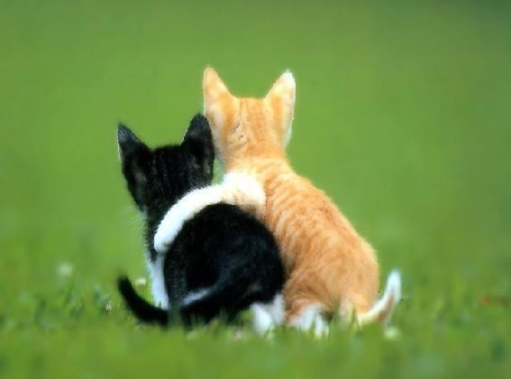
новых двух
Старый друг лучше
Был бы друг, найдется и
Доброе братство дороже любого
Не забывай друга ни в радости, ни
Друга ищи, а найдешь
Сам пропадай, а товарища
Друга иметь - себя
Друга за деньги
Друг познается
недруг
богатства
в горе
береги
выручай
не жалеть
не купишь
в беде

Slide 3
Ситуация №1
Вы пришли с тренировки и буквально валитесь с ног от усталости, но тут звонит ваш друг и просит помочь: ему нужно отнести в мастерскую тяжелый монитор.
«Друга иметь – себя не жалеть»

Slide 4
Ситуация № 2
Вы играли в футбол во дворе. Ваш друг сломал руку.
«Друг познается в беде»

Slide 5
Ситуация № 3
Ваш друг поступил с вами подло, но потом решил вернуть вашу дружбу, предложив дорогой подарок.
«Друга за деньги не купишь»

Slide 6
Для дружбы важно:
уважение и доверие к другу,
готовность оказать помощь и поддержку,
принципиальность,
умение критиковать (и себя в том числе),
прямота, принципиальность,
искренность,
честность,
забота,
бескорыстие,
равенство,
преданность,
верность,
богатый внутренний мир,
требовательность.

Slide 7
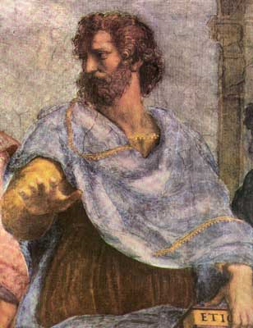
"Дружба – самое необходимое для жизни, так как никто не пожелает жизни без друзей, даже если он имел бы все остальные блага".
Аристотель

Slide 8
«Знаю ли я своего друга?»
- Какой урок у него любимый?
-На чем он любит кататься?
-Какое время года у него любимое?
-Какой вид спорта любит?
-Кем хочет стать, когда вырастет?
-Какое животное он хотел бы иметь дома?

Slide 9
Помните:
Дружба – величайшая нравственная ценность.
Необходимо терпимо относиться к друзьям, учиться быть настоящим другом.
Сохраняйте веру в хороших и добрых друзей.

